Slide 1
9장-1. 커넥션풀 (Connection Pool)
컴퓨터정보계열
김진숙

Slide 2
이 장에서 공부할 것
DBCP API를 사용한 커넥션 풀 설정
DBCP API를 사용한 커넥션 풀 사용

Slide 3
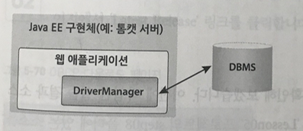
DBCP API를 이용한 커넥션 풀 설정
일반 DB 연결 프로그램의 문제점
클라이언트의 요청 시 DriverManger객체가 Connection을 통해 DB작업을 수행한 뒤 Connection객체를 해제하는 과정 반복
Connection객체는 생성, 초기화, 회수 시 많은 시스템 자원 요구
웹클라이언트
1. 요청
웹서버/
웹 어플리케이션서버
5. 응답
2. 연결설정
4. 결과
3. 질의
DB서버
6. 연결해지
java.sql.DriverManager 패키지

Slide 4
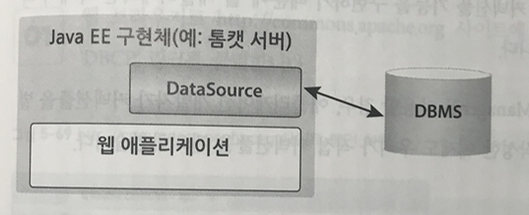
Database Connection Pool
커넥션 풀(CP: Connection Pooling)
서버가 데이터베이스의 연결과 해제를 직접 관리
커넥션 풀의 장점
커넥션 풀을 이용하면 동시 사용자 수가 많고, DB작업이 많은 시스템에 효율적이다.
빠른 실행 속도
서버가 가동될 때 풀에 커넥션을 생성해 둔다.
커넥션 생성과 해지에 시간, 자원이 소비되지 않는다.
재사용하므로 생성되는 커넥션 수가 많지 않다.
많은 접속자 수 처리 가능
한 번에 생성될 수 있는 커넥션 수를 제어하므로 접속자 수가 많아도 처리 가능하다.
Javax.sql.DataSourse 패키지
https://docs.oracle.com/javase/17/docs/api/index.html?java/sql/package-summary.html

Slide 5
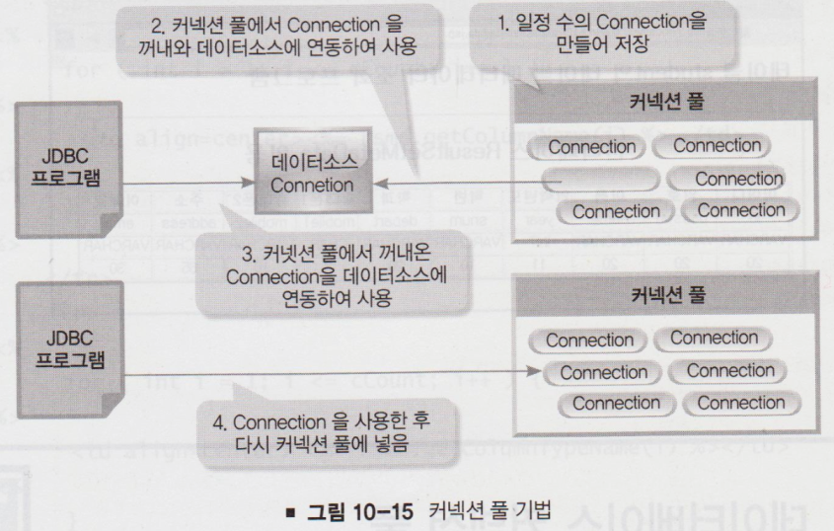
Database Connection Pool

Slide 6
커넥션 풀(CP: Connection Pooling)
DBCP에 사용된 라이브러리 commons-dbcp, commons-pool, commons-collections는 톰캣 6.0 부터 tomcat-dbcp.jar로 통합
여기서는 tomcat-dbcp.jar에 대해 다룰 예정
common-dbcp와 Tomcat-dbcp는 사용하는 Parameter가 유사하나 다른 API임
설정 시 반드시 공식 사이트의 매뉴얼을 확인하고 적용해야 함
관련 참고 사항 사이트
http://tomcat.apache.org/tomcat-9.0-doc/jdbc-pool.html
http://tomcat.apache.org/tomcat-9.0-doc/jndi-resources-howto.html
https://docs.oracle.com/javase/17/docs/api/

Slide 7
DataSource
커넥션 풀의 Connection 관리 객체
DriverManager 역할(Connection 객체)을 대체
JNDI(Java Naming and Directory Interface)를 통해 사용
DataSource 객체를 통해 필요한 Connection 획득, 반납 작업
javax.sql.DataSource
DataSource의 장점
코드 이식성 높여줌
코드 관리 용이

Slide 8
DataSource
사용 절차
JNDI Server에서 lookup() 메소드를 통해 DataSource 객체 획득
DataSource 객체의 getConnection()을 통해 커넥션 풀에서 사용 가능한 Connection 객체를 획득
Connection 객체를 통한 DBMS작업 수행
모든 작업이 끝나면 DataSource 객체를 통해 Connection 반납

Slide 9
[참고] JNDI
JNDI(Java Naming and Directory Interface)
디렉터리 서비스에서 제공하는 데이터 및 객체를 발견하고 참고하기 위한 자바 API
웹 애플리케이션이 데이터베이스 연결, 메일 세션, 환경 변수 등의 리소스를 쉽게 검색하고 사용할 수 있도록 함.
Tomcat JNDI 서비스의 주요 특징
리소스 관리: 데이터베이스 연결 풀, 메일 세션 등의 리소스를 중앙에서 관리
구성 분리: 애플리케이션 코드와 리소스 구성을 분리하여 유지보수성 향상
컨텍스트 기반: 각 웹 애플리케이션은 자체 네이밍 컨텍스트를 가질 수 있음
Tomcat의 JNDI 서비스는 엔터프라이즈 웹 애플리케이션 개발에서 리소스 관리를 단순화하고 애플리케이션의 확장성과 유지보수성을 향상시키는 중요한 구성 요소임

Slide 10
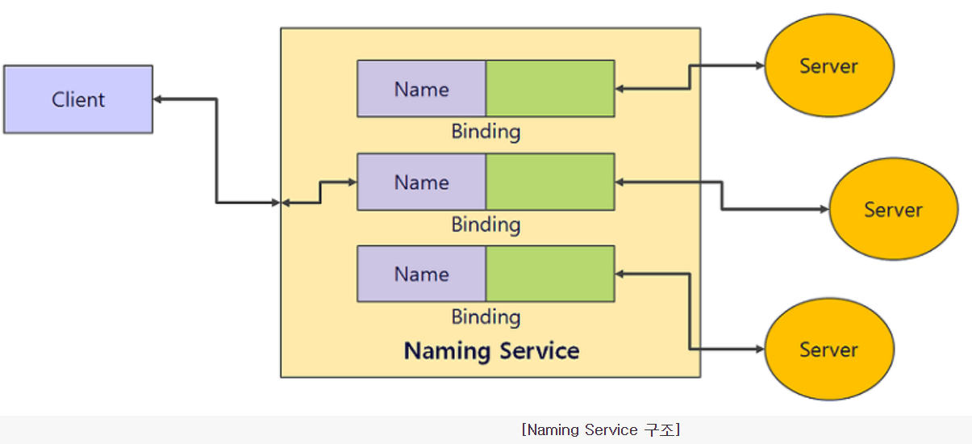
[참고] Naming & Directory 서비스
Naming & Directory 서비스
분산 환경에서 자원을 연결하는 기능
서버나 애플리케이션에서 서비스하고자 하는 자원을 이 Naming & Directory 서버에 이름값과 실제 자원을 연결하여 등록
자원을 이용하고자 하는 다른 애플리케이션에서 Naming & Directory 서버에 접근하여 이름 값만을 가지고 자원을 연결하여 이용
대표적인 예 : DNS 서버

Slide 11
Database Connection Pool 설정
DBCP API를 사용해서 커넥션 풀을 사용하기 위한 절차
DBCP API관련 설치 파일
mariadb-java-client-2.7.5.jar (jdbc driver)
DBCP에 관한 정보 설정 위치
context.xml 또는 web.xml
JSP페이지에서 커넥션 풀 사용하여 코딩
JNDI DataSource 관련 :
http://tomcat.apache.org/tomcat-9.0-doc/jndi-datasource-examples-howto.html

Slide 12
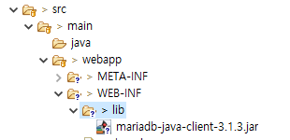
자카르타 DBCP API를 이용한 커넥션 풀 설정
1. jdbc driver 설치 확인

Slide 13
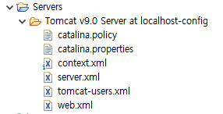
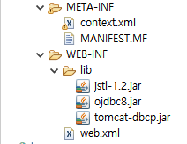
2. Tomcat에서 JNDI 리소스 설정 방법
JNDI 리소스 설정 장소
server.xml :서버 전체 리소스
context.xml : 특정 웹 애플리케이션 리소스
파일 복사하여 META-INF에 붙여넣기
열어서 편집
리소스
<Resource name ="jdbc/jskim"
auth = "Container"
type="javax.sql.DataSource"
driverClassName = "org.mariadb.jdbc.Driver"
username="jskim"
password="1111"
url="jdbc:mariadb://localhost:3306/backend"
maxWait = "5000"
/>
커넥션 정보를 META-INF의 context.xml
에 입력할 것
server.xml에 접속 정보를 설정하면 프로젝트 마다 접속 정보 변경 시 server.xml파일을 수정해야함으로 효율적이지 않음
context.xml파일을 META-INF폴더에 넣으면 .war 파일에 포함되어 다른 컴퓨터에 이식할 때 따로 설정 변경을 할 필요 없어 편리함
자신의 정보로 변경해야 함

Slide 14
context.xml의 <Resource>의 속성
속성 | 설명
name | java:comp/env 컨텍스트와 관련되어 생성되는 자원 이름 jdbc/ 는 필수이고 “/”이후는 임의 작성 가능
auth | 자원 관리자 지정. 대부분 컨테이너를 자원 관리자로 기술
type | 웹에서 사용할 때 실제로 이용되는 클래스 javax.sql.DataSource jdbc/jsptest 라는 이름을 찾으면 이름에 해당되는 객체형인 javax.sql.DataSource 반환
driverClassName | JDBC 드라이버
username | DB 접속 계정명
password | DB 접속 암호명
url | JDBC 연결 문자열
maxWait | 커넥션 풀에 사용 가능한 Connection 이 없을 경우 커넥션 회수를 기다리는 시간으로 ms(millisecond단위)
maxActive | 최대 연결 가능한 Connection수 (기본 20개)
maxIdle | Connection pool 유지를 위해 최대 대기 connection 숫자

Slide 15
JSP페이지에서 커넥션 풀 사용
Context객체 생성
JNDI를 사용하기 위한 객체 생성
JNDI에 등록된 Naming 자원들을 모두 가져옴
JNDI의 모든 이름은 기본적으로 java:comp/env에 등록되어 있음
등록된 JNDI 서비스로부터 자원을 검색
Context initCtx = new InitialContext();
DBCP 설정 후에는 반드시 서버를 재시작해야 함!!!!
Context envCtx = (Context) initCtx.lookup("java:comp/env");
java:comp/env : 모든 설정된 엔트리와 자원(Resource)은 JNDI namespace 의 java:comp/env 부분에 놓이게 되고 자원에 대해 접근하려면 lookup("java:comp/env")을 통해 로컬리소스에 접근

Slide 16
DataSource 객체 얻어냄
java:comp/env 영역에서 “jdbc/jskim”으로 설정된 이름의 DataSource 객체 획득
lookup() 메소드에서 “jdbc/”는 필수이며 그 뒤에 나오는 이름은 context.xml의 <Resource> 내의 name 속성의 값과 같아야 함
Connection 객체 얻어냄
ds.getConnection()메소드를 사용해서 커넥션 풀로부터 커넥션 객체를 할당 받음
이 Connection 객체는 Container의 DBCP에 의해 관리 됨
DataSource ds = (DataSource)envCtx.lookup("jdbc/jskim");
Connection con = ds.getConnection();
2, 3의 과정을 다음과 같이 하나로 통합할 수 있음

Slide 17
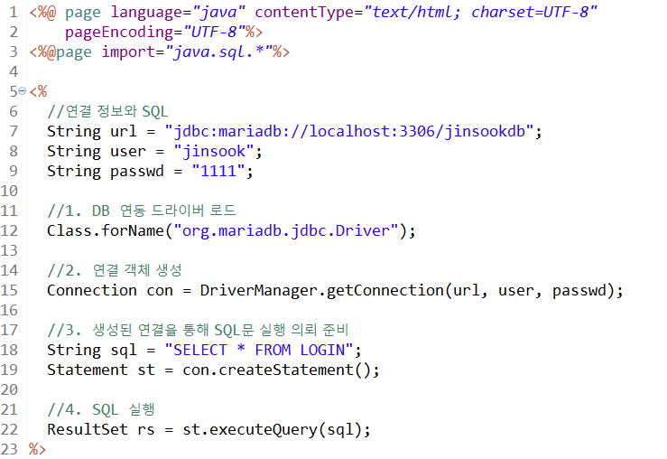
기존 JDBC 연동

Slide 18
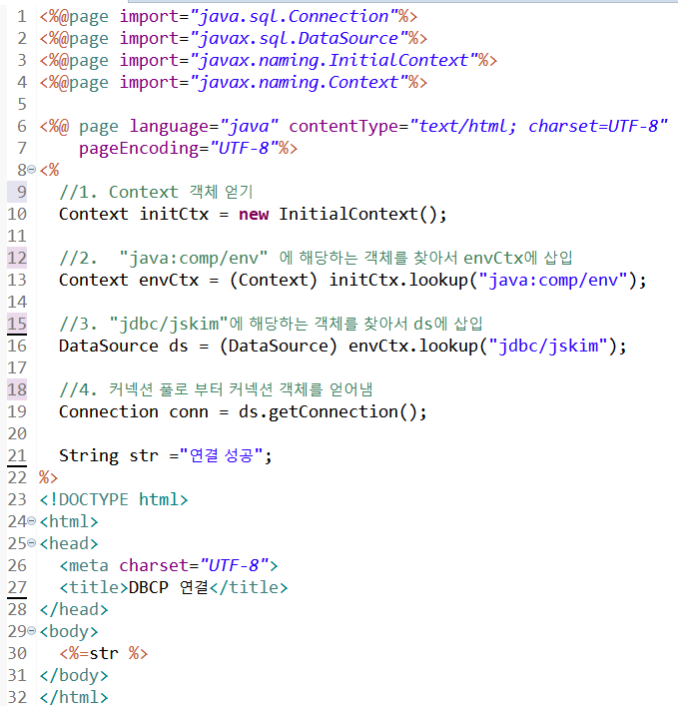
실습1 – DBCP 로 DB연동
하나의 문장으로 합칠 수 있음

Slide 19
실습2 – DBCP로 목록 검색
jdbc-dbcp 폴더를 작성하여 jdbc-login 폴더안의 파일 복사하여 넣음
JDBC에서 사용한 테이블 사용(LOGIN)함
CREATE TABLE login(
id VARCHAR(10),
name VARCHAR(20),
pwd VARCHAR(20)
);
INSERT INTO login(id, name, pwd) VALUES('gildong', '홍길동', '1111');
INSERT INTO login(id, name, pwd) VALUES('minwoo', '김민우', '2222');
INSERT INTO login(id, name, pwd) VALUES('sohee', '송소희', '3333');
COMMIT;

Slide 20
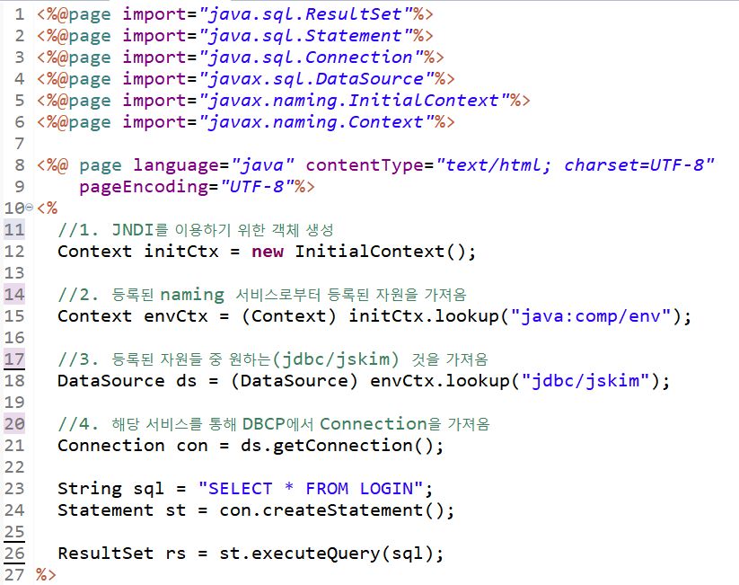
패키지 등록
Ctrl + Shift + M

Slide 21
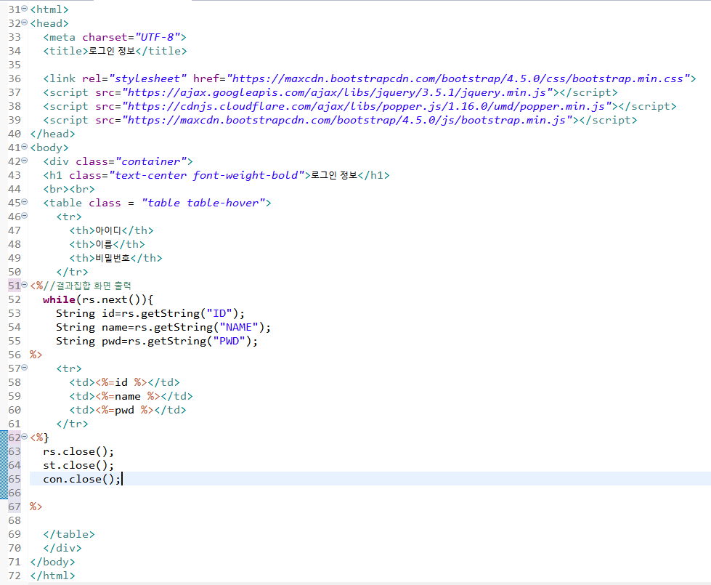
이전 코드와 동일

Slide 22
실제 웹 서비스 환경에서 실행하기
.war 파일 생성하기
해당 프로젝트를 선택하고 [Export]-[WAR file] 실행
Destination은 [톰캣홈]\webapps 로 지정
톰캣 실행 : [톰캣홈]\bin\startup.bat
브라우저 실행
http://localhost:8080/jspProject/jdbc-login/index.jsp

Slide 23
[과제]
게시판관리를 dbcp를 사용하여 코드를 작성하시오.
각자의 github에 dbcp라는 폴더를 만들어서 업로드
5월 19일 20:00까지 업로드 해둘 것
평가점수(개인 점수에 추가)
모든 코드가 잘 정리(주석포함)되고 동작할 경우 : 5점
중간 정도: 3점
제출하지 않은 경우 또는 업로드 했으나 의미없는 경우: 0점

